Slide 1
Program Software602 Form Filler
Systémové požadavky:
Před zahájením instalace se přesvědčte, že máte na cílovém počítači právo instalovat nové aplikace, tj. administrátorská práva, a že počítač, na který budete Software602 Form Filler instalovat, odpovídá systémovým požadavkům Software602 Form Filler: Operační systém:
• Windows Vista (SP2)
• Windows 7 (SP1)
• Windows 8
• Windows 8.1
• Windows 10
Poznámka: Software602 Form Filler není možné instalovat a provozovat na Windows NT 4.
Volné místo na HDD:
• 80 MB volného místa na HDD pro instalaci.

Slide 2
Instalace programu Software602 Form Filler
1) Stáhnout si instalační program Software602 Form Filler z internetu. POSTUP:
www.602.cz -> Ke stažení Form Filler (úplně dole na stránce) ->Verze pro Windows -> STÁHNOUT (vybrat místo na PC)
2) Spustit instalační program.

Slide 3
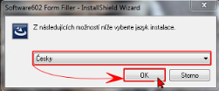
Průběh instalace
Po spuštění instalačního programu vyberte jazyk pro danou instalaci, proběhne příprava instalace pro vybranou jazykovou lokalizaci.
Zvolte jazyk Česky a klikněte na OK.

Slide 4
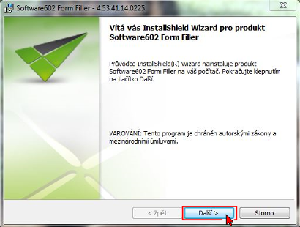
Potvrďte uvítání kliknutím na tlačítko Další.

Slide 5
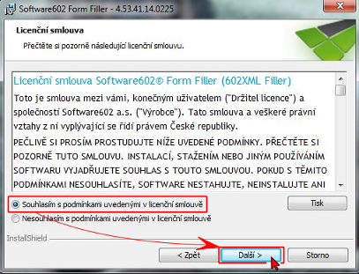
V dialogu „Licenční smlouva“ si přečtěte a potvrďte licenční ujednání.
Souhlasím s podmínkami uvedenými v licenční smlouvě a klikněte na Další.

Slide 6
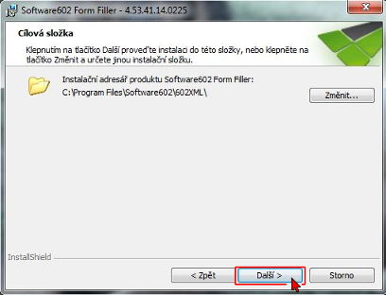
V dialogu „Cílová složka“ potvrďte nebo tlačítkem Změnit vyberte adresář, kam bude Software602 Form Filler nainstalován.

Slide 7
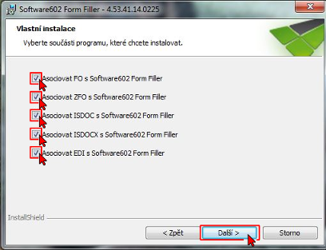
Zaškrtněte všechna pole pro asociaci přípon s programem Form Filler a pokračujte tlačítkem Další.

Slide 8
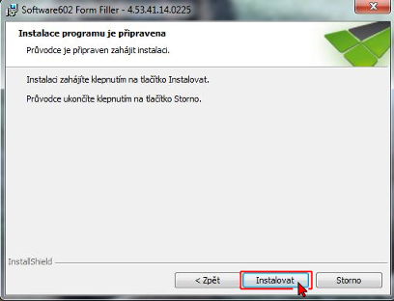
Klikněte na tlačítko Instalovat.

Slide 9
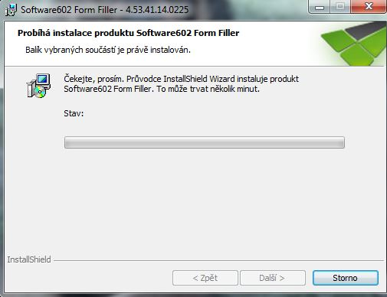
Instalace programu...

Slide 10
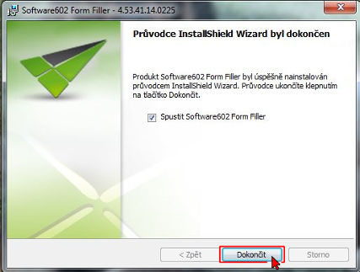
Můžete ponechat zaškrtlou volbu Spustit Software602 Form Filler, nebo ji odškrtnout, pokud si nepřejete program spustit. Klikněte na Dokončit.

